Slide 1
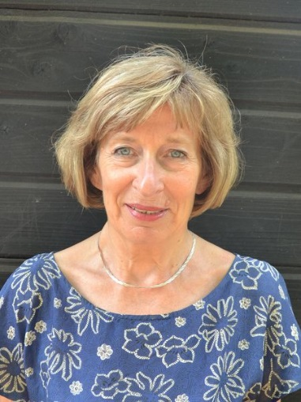
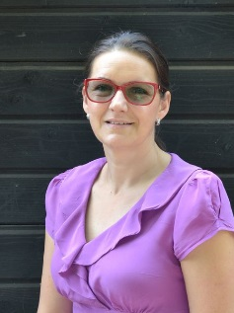
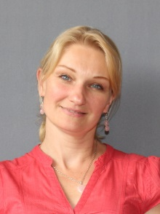
Evanjelické gymnázium Tisovec
Miroslava Štefániková
Gabriela Antalová
5.A. 2012/2017
5.B. 2012/2017
PhDr. Helena Pašiaková, PhD
Tisovec
Riaditeľka školy

Slide 2
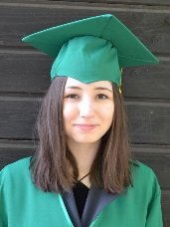
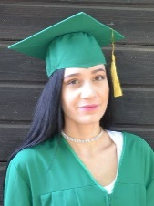
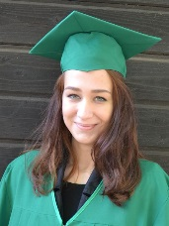
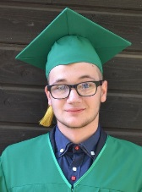
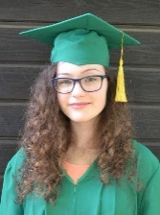
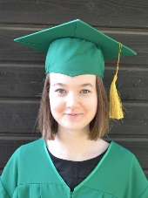
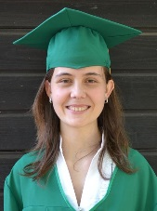
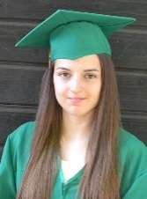
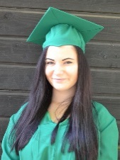
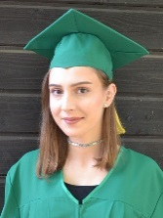
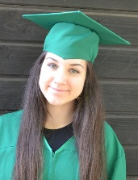
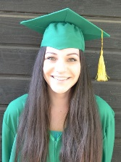
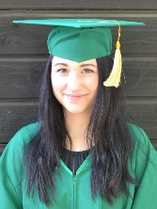
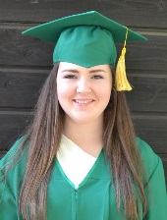
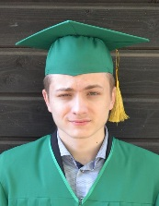
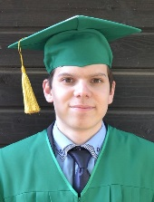
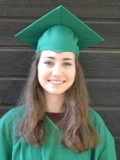
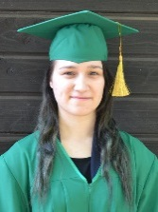
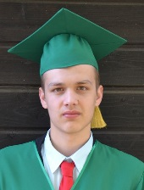
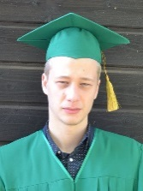
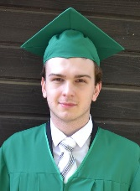
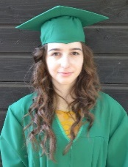
Evanjelické gymnázium Tisovec
Ema Adamove
Veronika Baláková
Barbara Floreková
Filip Huňa
Barbara Kissová
Klára Koóšová
Zuzana Krišková
Denisa Kucháriková
Barbora Machdalová
Laura Molnárová
Michaela Mútňanová
Erika Nemešová
Barbora Panáčeková
Kristína Peniaková
Michal Salva
Adam Slanina
Natália Šnúriková
Lucia Stašáková
Alex Szunyai
Miroslav Valko
Róbert Zeman
Patrícia Zvarová
5.A.
2012/2017

Slide 3
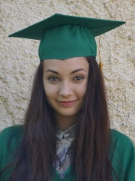
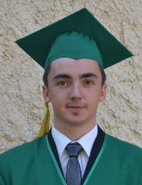
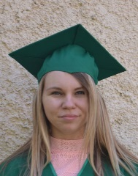
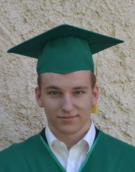
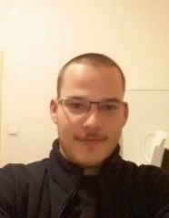
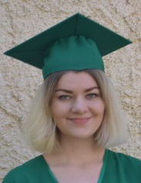
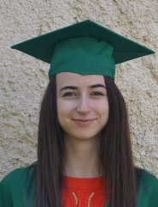
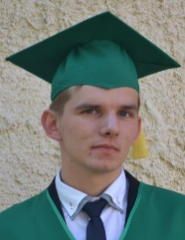
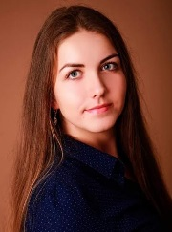
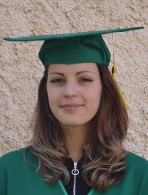
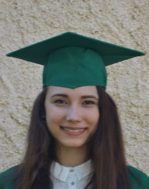
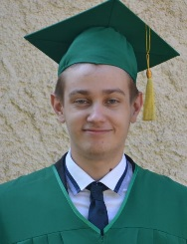
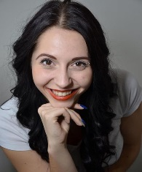
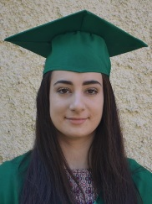
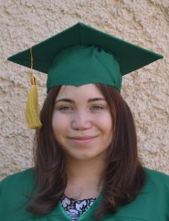
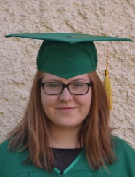
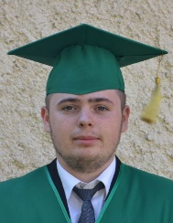
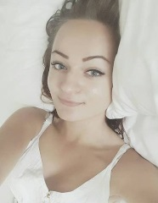
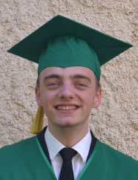
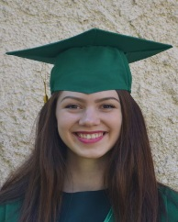
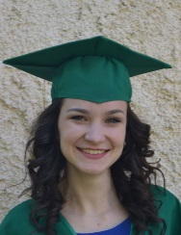
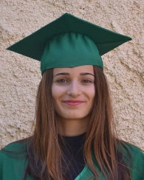
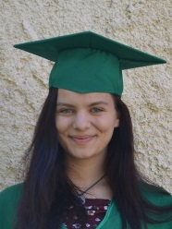
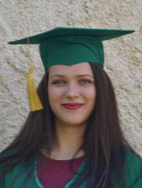
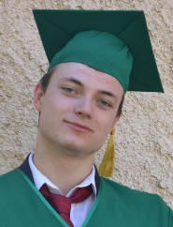
Evanjelické gymnázium Tisovec
Monika Albertová
Matúš Blasche
Barbora Brázová
Jakub Goldschimdt
Pavol Golian
Katarína Hrušková
Michaela Huráková
Lukáš Jasenka
Petra
Jasenková
Laura Judová
Erika Katonová
Dávid Katreniak
Ivana Kováčiková
Lucia Krajčiová
Karin Krupová
Tereza Kubinská
Peter Kurek
Veronika Klimentová
Andrej Lacko
Anna Ľuptáková
Simona Luštiaková
Veronika Maďarová
Lenka Nôtová
Juliána Paľková
Matúš Petruška
Tibor Purgat
Erika Rapčanová
5.B.
2012/2017
Miriam Rusnáková
Teraza Sládečková
Katarína Sujová

Slide 4
Ema Adamove
Lučenec

Slide 5
Veronika Baláková
Bottovo
Ema Adamove

Slide 6
Barbara Floreková
Rimavská Sobota

Slide 7
Filip Huňa
Hnúšťa

Slide 8
Barbara Kissová
Tornaľa

Slide 9
Klára Koóšová
Rimavská Sobota

Slide 10
Zuzana Krišková
Tisovec

Slide 11
Denisa Kucháriková
Tornaľa

Slide 12
Barbora Machdalová
Lučenec

Slide 13
Laura Molnárová
Rimavská Sobota

Slide 14
Michaela Mútňanová
Pohronská Polhora

Slide 15
Erika Nemešová
Rimavská Sobota

Slide 16
Barbora Panáčeková
Rimavská Sobota

Slide 17
Kristína Peniaková
Pohronská Polhora

Slide 18
Michal Salva
Ozdín

Slide 19
Adam Slanina
Krupina

Slide 20
Natália Šnúriková
Poltár

Slide 21
Lucia Stašáková
Breznička

Slide 22
Alex Szunyai
Rimavská Sobota

Slide 23
Miloslav Valko
Rimavská Sobota

Slide 24
Róbert Zeman
Revúca

Slide 25
Patrícia Zvarová
Tisovec

Slide 26
Monika Albertová
Hrnčiarska Ves
Monika Na zvieratá vždy bude slabosť mať, preto chce aj veterinu študovať. Modeling už patrí do jej života, behať po móle je jej nová robota. Do Indie si už zvykla cestovať, tam sa naučila henou maľovať.

Slide 27
Matúš Blaschke
Michalová
Matúš Musím kosiť, nemôžem, s angličtinou pomôžem. Jazyky sú pre mňa hračka, zaujme ma každá mačka. Ja rád hory zdolávam, prírode sa oddávam.
Matúš Musím kosiť, nemôžem, s angličtinou pomôžem. Jazyky sú pre mňa hračka, zaujme ma každá mačka. Ja rád hory zdolávam, prírode sa oddávam.

Slide 28
Barbora Brázová
Revúca
Barbora Baďa naša blondína, vybrať rúž? To je pre ňu malina. V posilke svoju energiu stráca, pozeraním seriálov si ju vynahrádza. Matika jej nikdy nešla, na noske však ešte nespravila prešľap.

Slide 29
Jakub Goldschmidt
Muráň
Jakub V Amerike Jakub bol, prežil si tam svoj rok snov. Angličtinu si tam zlepšiť išiel, s väčšimi svalmi naspäť prišiel. Chcel by sa stať pilotom, a lietať svojim životom.

Slide 30
Pavol Golian
Michalová
Paľo Maskáče a army veci, poznajú ho asi všetci. Na bicie vie zahrať parádne, dj-a na zábavách robí poriadne. So slúchatkami v ušiach stále vysmiaty, nedávno dovŕšil rok dvadsiaty.

Slide 31
Katarína Hrušková
Ožďany
Katarína Hruška tá vie všetko stále, kto s kým a čo kde sa deje práve. Rozprávanie jej ide lepšie ako chôdza, o sádry na jej nohe nebola núdza. Prezidentkou vo firme bola, vždy vie nájsť tie správne slová.

Slide 32
Michaela Huráková
Tisovec
Michaela Michalka je victime de la mode, no nerobí jej problém dress code. Do New Yorku by sa pozrieť chcela, o Gossip girl vie veľmi veľa. Medicíne by sa chcela venovať, vždy ju bavilo šport sledovať.

Slide 33
Lukáš Jasenka
Gemerská Poloma
Lukáš Lukášov najlepší kamarát je lopta, už neraz chcel na biológií vyskočiť z okna. Ku Informatike má oveľa bližšie, vie byť ukecaný, aj keď v triede je tichšie. Z Gemerskej Polomy Lukáš pochádza, dobrá nálada ho nikdy neobchádza.

Slide 34
Petra Jasenková
Gemerská Poloma
Petra Peťa je naša dobrovoľná hasička, každý si myslí, že s Lukášom je dvojička. Ono to však tak nie je, Kamil sa na tom iba smeje. Folklór by nikdy nevedela opustiť, na svojho psa Koru nedá dopustiť.

Slide 35
Laura Judová
Rožňava
Laura Rôzne farby na hlave mala, už dávno sa vegánkou stala. S Milom nevedia byť bez seba, jej talent na anglinu spomínať netreba. Zvieratá sú kamaráti, nie na jedenie, takéto je Laurine tvrdenie.

Slide 36
Erika Katonová
Uhorské
Erika V ping pongu ťa porazí s ľahkosťou, matematiku počíta s radosťou. Sledovať hviezdy ju veľmi baví, v posteli veľa častu trávi. Do Košíc sa už veľmi teší, kvôli technike by tam išla aj peši.

Slide 37
Dávid Katreniak
Tisovec
Dávid Na bicykli Dafo do školy uháňa, radosť do učenia ho poháňa. Nevadí, že on má fóbiu z čítania, na gitare vyhráva do svitania. Zapláve si rád, to je pravda, modrá je jeho obľúbená farba.

Slide 38
Veronika Klimentová
Revúca
Veronika Už tretí rok to v tescu ťahá, jej prítomnosť je pre nás drahá. O budúcnosti ešte nemá jasnú predstavu, s ryšavými vlasmi nezapadá do davu. Rozosmiať ju nie je umenie, maturita z ruštiny ju neminie.

Slide 39
Ivana Kováčiková
Jelšava
Ivana Saxofón je Ivčin kamarát, nerobí jej problém puzzle poskladať. Rada sa zaoberá ručnou výrobou, je veľký fanúšik pána prsteňov. S dobrou knihou sa nikdy nenudí, čo bude študovať sa ešte uvidí.

Slide 40
Lucia Krajčiová
Hnúšťa
Lucia Hranie v divadle Lucku veľmi baví, jej Martin , je pre ňu ten pravý. V posilke s ním činky dvíha, a doma scenáre písať stíha. Na policajnú akadémiu by sa dostať chcela, kosatka je jej obľúbené zviera.

Slide 41
Karin Krupová
Tisovec
Karin Aj keď ju nevidno od zeme, tak si o nej niečo pekné povieme. Dizajnérkou by sa chcela stať, baví ju kresliť a maľovať. Do zušky chodí s radosťou, Ed Sheeran je jej slabosťou.

Slide 42
Tereza Kubinska
Tisovec
Tereza Salvadore Dali je jej vzor, architektúra je jej snom. Vo folklóre ju baví tancovať, kedysi chcela fyziku študovať. Labradorka Rory jej robí doma radosť, na horalku bude mať vždy slabosť.

Slide 43
Peter Kurek
Tisovec
Peter Peťo ten si na gitare rád brnká, popri hraní si aj popod nos hm-ká. Futbal je tiež jeho slabina, nikdy ho nebavila ruština. Skladať texty ho stále baví, na zlepšenie nálady, je ten pravý.

Slide 44
Andrej Lacko
Istebné
Andrej Andrej chlapec zo Žaškova, narozpráva toho veľa. Srdcom pravý depešák, páči sa mu každý vlak. Teológií sa chce venovať, na motorke cestovať.

Slide 45
Anna Ľuptáková
Hriňová
Anička Anička je našim triednym slnkom, vždy sa rada venovala športom. Svoje vlastné kvetinárstvo by chcela mať, rada si chodí aj zabehať. Naše dievča z Hriňovej je veru krásne, to, že má dobré srdiečko je nám jasné.

Slide 46
Simona Luštiaková
Michalová
Simona Z Michalovej švárna deva, vždy keď môže, tak si spieva. V zbore je už niekoľko rokov, po oslavách spieva so stopkou. Na konzervatórium by sa dostať chcela, na to aká je chudá, toho zje veľa

Slide 47
Veronika Maďarová
Tisovec
Veronika Nika a tanec to ide dokopy, vo folklóre robí pokroky. Nakupovanie a cestovanie ju veľmi baví, svoju budúcnost v Bystrici strávi. Bola rada, že sa chémie zbavila, rada by Londýn navštívila.

Slide 48
Lenka Nôtová
Kriváň
Lenka Lenka k deťom vždy blízko mala, preto sa aj na skauting dala. Naše dievča z Kriváňa, na punte Tisovcom uháňa. Najmladšia je z našej triedy, v lavici vždy s Peťom sedí.

Slide 49
Júliana Paľková
Detva
Juliana Maľovanie je vášeň našej Julky, nikdy neodolá vôni šunky. Vždy by rada vyzdobovala a tvorila, stále sa snaží byť zdvorilá. Dievča z Detvy očaruje svojou krásou, pre našu triedu je veľkou spásou.

Slide 50
Matúš Petruška
Pohronská Polhora
Matúš Ja som Matúš Petruška, a rád chodím bez trička. Svaly boli mojim snom, mýlia si ma s narcisom. Chcel by som byť chirurgom, stále som pred zrkadlom.

Slide 51
Tibor Purgat
Michalová
Tibor Na klavíri zahrá krásne, je to Tibor, to je jasné. Budeme mať z neho zubára, o kazy sa nám postará. V kapele on čestné miesto má, už dlhé roky s nimi hrá.

Slide 52
Erika Rapčanová
Hnúšťa
Erika Erika má na zvieratá slabosť, degu jej robí každý deň radosť. Do učenia vždy chuť má, doma sa vždy na počítači hrá. Seriálov pozeráva veľa, chémii a bio by sa venovať chcela.

Slide 53
Miriam Rusnáková
Lučeniec
Miriam Jej výška medzi prekážky nepatrí, buď na pozore keď tvoju desiatu zavetrí. Keď potrebuješ doučiť choreografiu rada pomôže, jeden deň bez spevu? to sa Mime stať nemôže.

Slide 54
Tereza Sládečková
Muráň
Tereza Na koni sa vozí od večera do rána, s úlohami nám stále pomáha. Možno vyzerá byť tichá, plachá, taká nie je, Tete naša. V škole jej idú všetky predmety, šikovná je, urobí aj premety.

Slide 55
Katarína Sujová
Hriňová
Katarína Katka miluje strašidelné veci, rešpekt majú pred ňou všetci. Na zvieratá nedá dopustiť, Hrušu by nikdy nevedela opustiť. Zubárine by sa chcela venovať, baví ju aj seriály pozerať.

Slide 56
Kristína Výbochová Halič
Chémii by sa chcela venovať vlastnú záhradku si pestovať. Miluje dlhe prechádzky s jej psom, chcela by mať malý útulný dom. Švihadlo ovláda ako profíčka, nevadí ani, že je maličká.

Slide 57
Mgr. Miroslava Štefániková
Hnúšťa

Slide 58
Mgr. Gabriela Antalová
Klenovec
Triedna Od prvého dňa čo si nás pod ochranné krídla vzala, sme vedeli, že hneď nás rada mala. Naučila nás ako sa máme správať, vždy vedela dobré rady dávať.

